Slide 1
03. 회계정보시스템과 문서화
제 1 절. 시스템 기법
1. 시스템 기법(systems techniques)
2. 구조적 분석 및 설계
3. 데이터 모형화(data modeling)
제 2 절 회계 업무 처리
1. 업무 처리 요소
2. 가치 사슬
3. SOA
4. 일반통제 모형
5. 통제 매트릭스

Slide 2
사례에서 배우자 3
J.P. Morgan의 그리드 컴퓨팅
투자은행업과 상업화된 은행 상품, 서비스를 제공
기업 전략과 구조, 위기 관리, 자금 증식에 대한 조언
미국에서 가장 큰 재무회사로 IT전문가만 11,000명을 채용
컴퓨팅 자원의 수요가 계속 증가는 문제점에 직면
2003년 450만 달러로 그리드 컴퓨팅을 사용하기 시작
효과적으로 시스템을 관리
하나의 서버가 망가지더라도 시스템은 여전히 거래자들이 필요로 하는 실시간 정보를 전달할 수 있음.
오래된 시스템으로부터 벗어나는 거대한 마인드 변화의 프로젝트
새로운 기술을 강력히 주장하는 것이 아니라 문제 해결을 강조했던 것에 있음.

Slide 3
제 1 절. 시스템 기법
1. 시스템 기법(systems techniques)
분석도(analytic flowcharts), 문서 흐름도(document flowcharts), 시스템 흐름도(system flowcharts), 양식 배포도(forms distribution chart), 설문지(questionnaires), 매트릭스 방법(matrix methods), 입력 처리 출력도(IPO: Input- Process-Output chart), 계층 입력 처리 출력도(HIPO: Hierarchy plus Input-Process-Output chart), 자료 흐름도(DFD: Data Flow Diagrams), 프로그램 흐름도(program flowcharts), 분기 및 의사 결정표(branching and decision tables)등

Slide 4
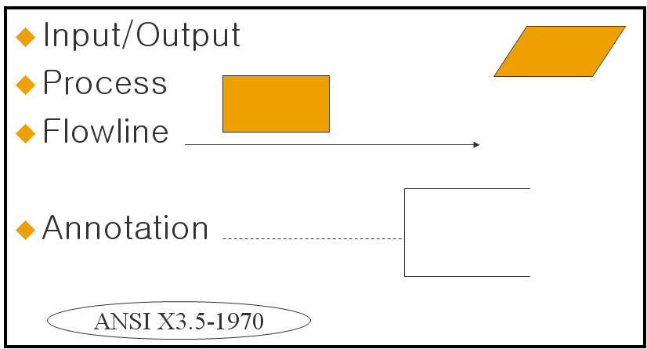
<그림 3-1> 시스템 흐름도의
기본적 기호

Slide 5
<그림 3-2>시스템 흐름도의
특수 입력/출력 기호

Slide 6
<그림 3-3> 시스템 흐름도의
특수 처리 기호

Slide 7
<그림 3-4> 시스템 흐름도의
부가적 기호

Slide 8
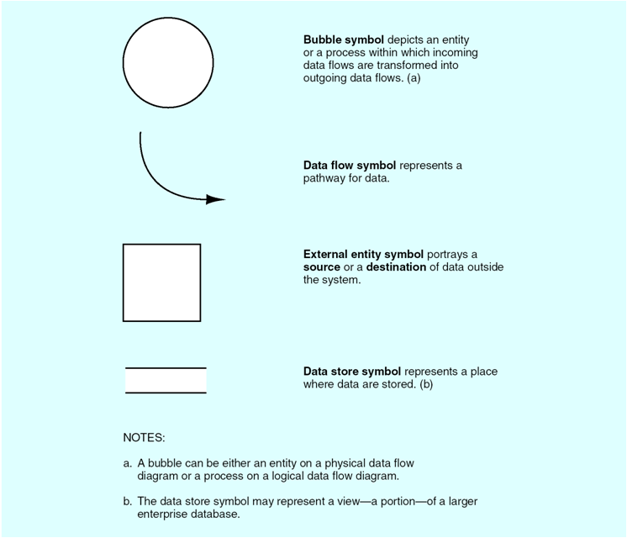
(2) 자료 흐름도(DFD: Data Flow Diagram)
기본적 DFD 기호

Slide 9
2) DFD 작성 7원칙
① 자료보존의 원칙 (프로세스 처리 후는 처리전과 연관성이 있어야 한다.)
② 최소자료 입력의 원칙(불필요한 자료가 들어가서는 안된다.)
③ 독립성의 원칙 (어느 일부분의 수정이 다른 부분에 크게 영향을 미치게 되고 문서화가 쉽지 않게 된다) 각 부분별로 독립성이 커질수록 유지 보수가 쉽게 된다.
④ 지속성의 원칙 (계속적인 처리 요청이 있을 때 처리할 수 있어야한다.)
⑤ 순차처리의 원칙 (자료 처리 프로세스는 순차적으로 처리되어야 한다)
⑥ 영구성의 원칙 (자료저장소 안의 자료들은 보존된다)
⑦ 자료변환의 원칙{자료 합성으로 인한 자료 변환, 자료 관점의 변환 (자료 변환 적합성 판 단)}

Slide 10
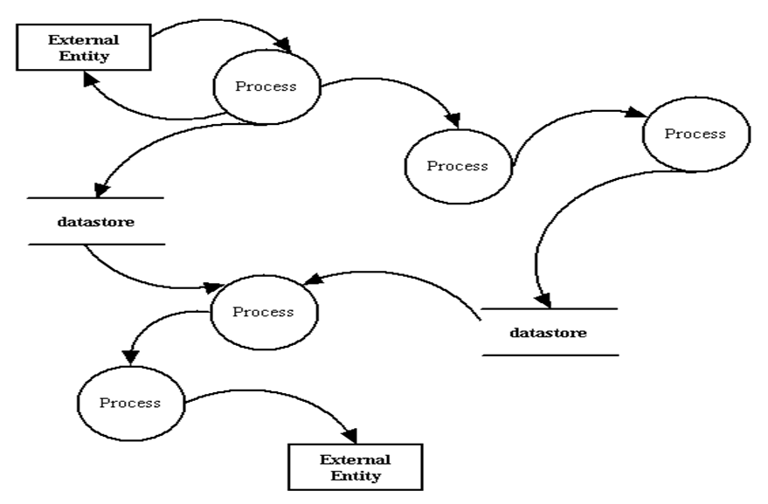
DFD의 기본

Slide 11
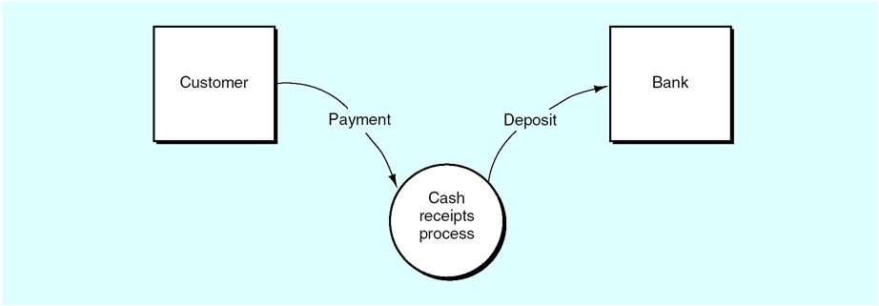
<그림 3-7> 배경도(context diagram)

Slide 12
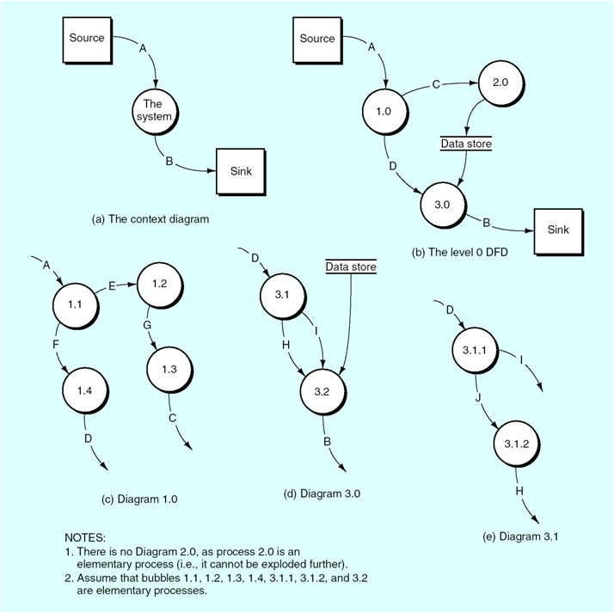
DFD의 수준화

Slide 13
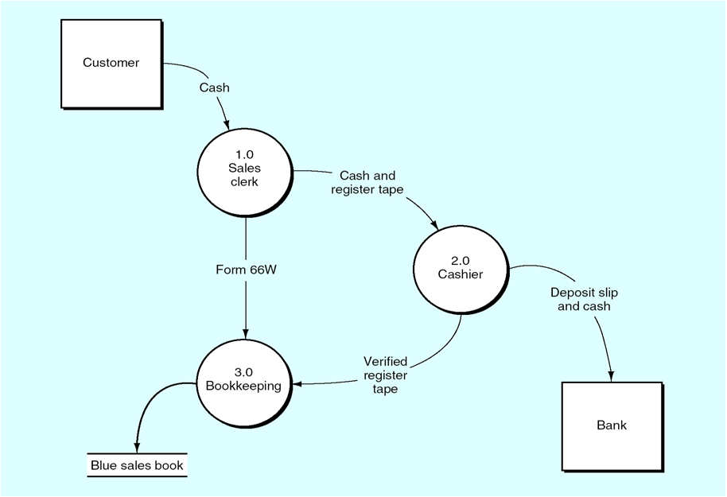
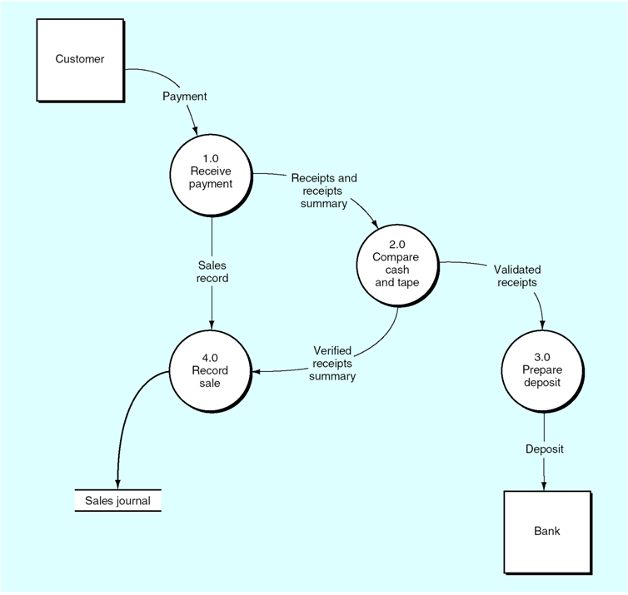
물리적 DFD와 논리적 DFD 비교

Slide 14
자료 사전에서 사용하는 기호
기호(symbol) | 의미(meaning)
= | 정의(is compose of)
+ | 구성(and, along with)
{} | 반복(iteration of)
[] | 선택(choose only one of)
() | 생략가능(optional)
** | 주석(comment)

Slide 15
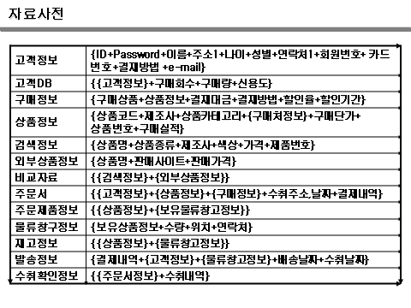
<그림 3-11> 자료사전의 예

Slide 16
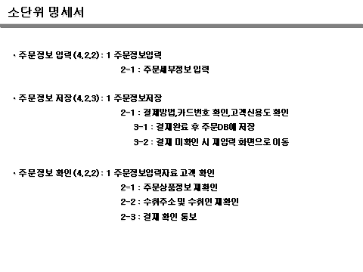
<그림 3-12> 소단위 명세서의 예

Slide 17
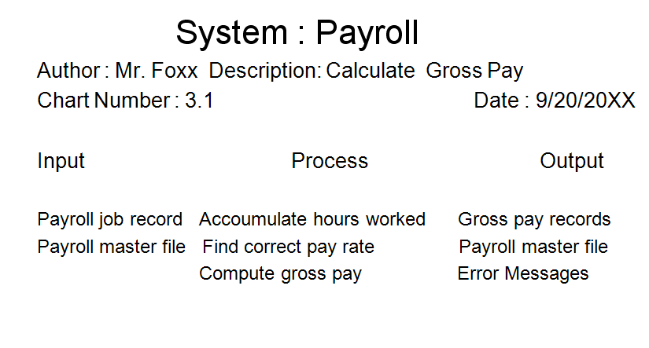
<그림 3-13> 급여시스템의 IPO도

Slide 18
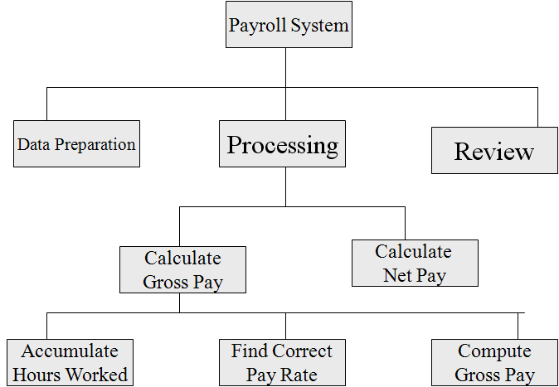
<그림 3-14>급여시스템의 HIPO도

Slide 19
2. 구조적 분석 및 설계
(1) 구조적 분석
시스템 전체를 하나로 보고 높은 차원의 기능을 작은 단위로 쪼개어 나가며 시스템 전체를 이해 시스템 전체 이해 및 분석, 사용자 요구사항 파악하기 위해 자료 흐름도, 자료사전, 미니스펙을 작성.
(2) 구조적 설계
큰 프로그램을 Top-down 방식으로 계층적으로 분할하여 독립적으로 개발하고 통합할 수 있는 구조를 모델링하는 것으로 구조도(Structure Chart), 시스템 흐름도 등을 그림.
하지만 이 구조적 설계는 데이터 설계 방법이 결여되고, 결합도, 응집도 측정 기준이 모호하며 대규모 시스템, 온라인 시스템에 비효율적이라는 비판을 받고 있음.
(3) 구조적 프로그래밍
계층적 형식, 제한된 제어구조, 작성순서대로 프로그램을 실행함..

Slide 20
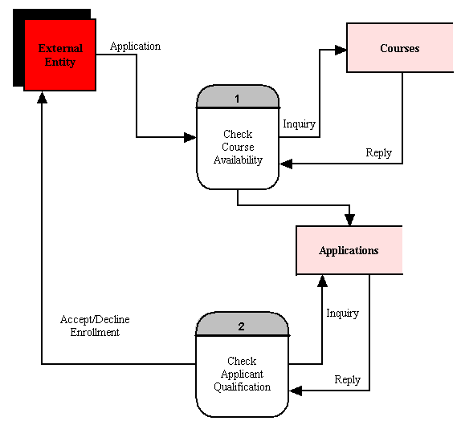
<그림 3-15> 교육 DFD

Slide 21
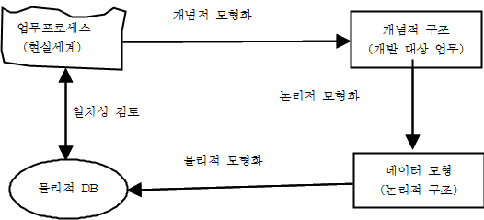
3. 데이터 모형화(data modeling)
<그림 3-16> 데이터 모형화의 과정(구분)

Slide 22
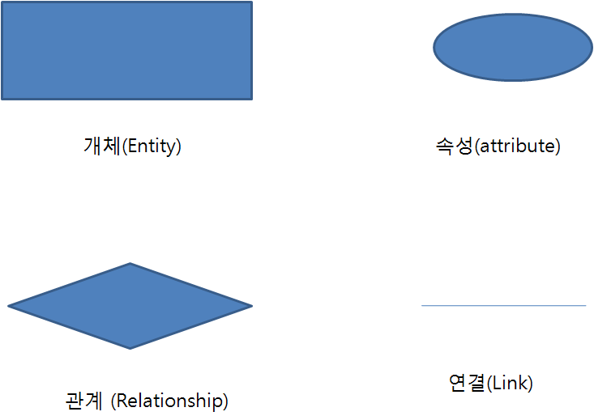
1) 개체 관계 모형(ER: Entity Relationship Model)

Slide 23
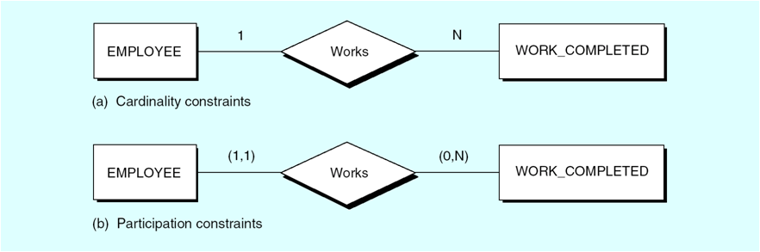
<그림 3-19> 관계 속성

Slide 24
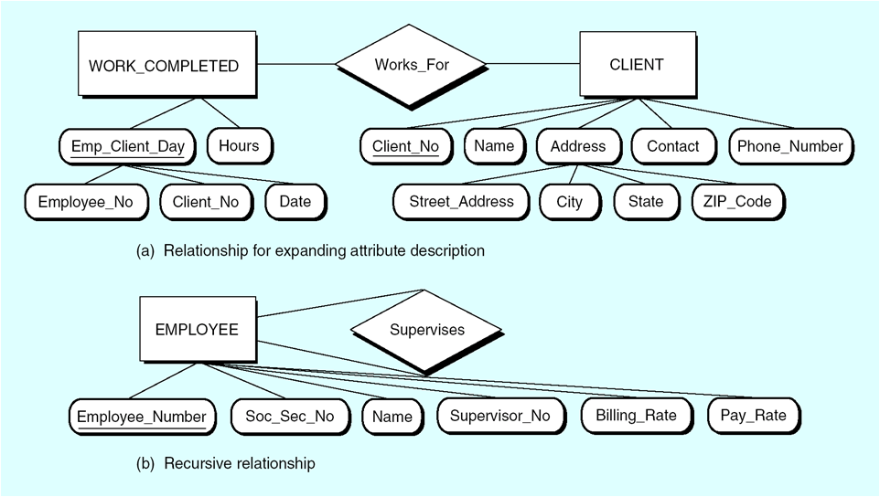
<그림 3-20> 속성의 확장과
순환적 관계

Slide 25
3) 정규화(Normalization)
제 1 정규화
제 1 정규화는 반복되는 그룹 속성이 존재할 경우 그 그룹을 분리하여 새로운 개체를 추가한 후 기존의 개체와 1 : M의 관계를 형성함으로써 속성들의 원래 제자리를 찾아 주는 것
제 2 정규화는 복합키(composit primary key)로 구성된 경우가 대상이 되며 복합키 전체에 의존하지 않고 복합키의 일부분에만 종속되는 속성들이 존재할 경우(즉, 부분적 함수 종속관계가 존재할 경우)이를 제거시키는 것
제 3 정규화는 키가 아닌 일반 컬럼에 종속적인 속성이 존재할 경우(즉, 이행적 종속관계가 존재할 경우)이를 제거시키는 것

Slide 26
제1정규형에서 제3정규형으로
주문
주문# | 주문일 | 고객# | 고객명 | 고객등급 | 상품# | 상품명 | 단위 | 수량 | 단가
1 | 10/01 | 10001 | 이대구 | 일반 | A101 | 컴퓨터 | 대 | 2 | 100
1 | 10/01 | 10001 | 이대구 | 일반 | B102 | 휴대폰 | 대 | 3 | 30
1 | 10/01 | 10001 | 이대구 | 일반 | C202 | 노트북 | 대 | 4 | 200
2 | 10/01 | 10002 | 김서울 | 일반 | A101 | 컴퓨터 | 대 | 2 | 100
3 | 10/02 | 10003 | 박부산 | 우수 | C202 | 노트북 | 대 | 1 | 200
3 | 10/02 | 10003 | 박부산 | 우수 | D203 | 프린터 | 대 | 3 | 50
4 | 10/05 | 10001 | 이대구 | 일반 | B102 | 휴대폰 | 대 | 2 | 30
고객
주문
주문상세
고객# | 고객명 | 고객등급
10001 | 이대구 | 일반
10002 | 김서울 | 일반
10003 | 박부산 | 우수
주문# | 주문일 | 고객#
1 | 10/01 | 10001
2 | 10/01 | 10002
3 | 10/02 | 10003
4 | 10/05 | 10001
주문# | 상품# | 수량
1 | A101 | 2
1 | B102 | 3
1 | C202 | 4
2 | A101 | 2
3 | C202 | 1
3 | D203 | 3
4 | B102 | 2
상품
상품# | 상품명 | 단위 | 단가
A101 | 컴퓨터 | 대 | 100
B102 | 휴대폰 | 대 | 30
C202 | 노트북 | 대 | 200
D203 | 프린터 | 대 | 50

Slide 27
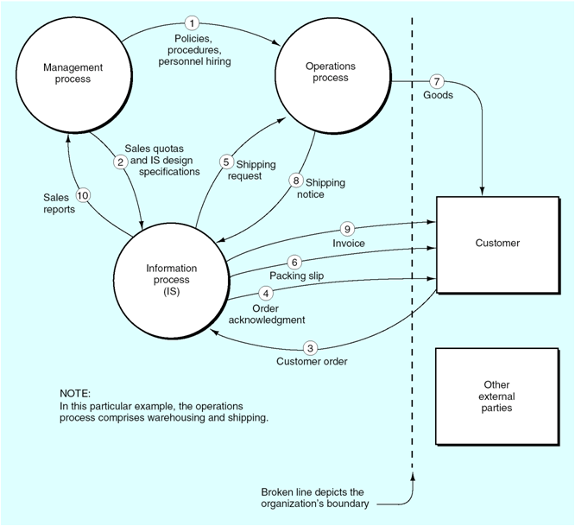
제 2 절 회계 업무 처리
<그림 3-21> 업무 처리 요소

Slide 28
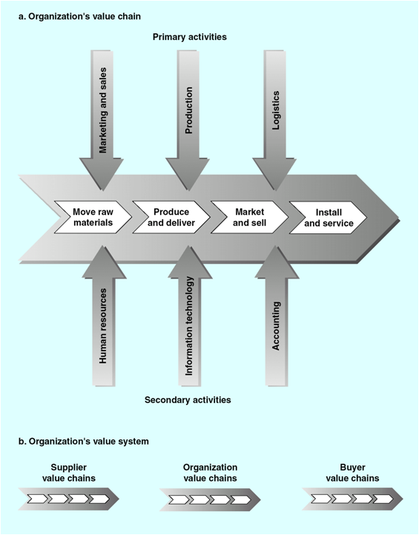
<그림 3-22> 가치 사슬

Slide 29
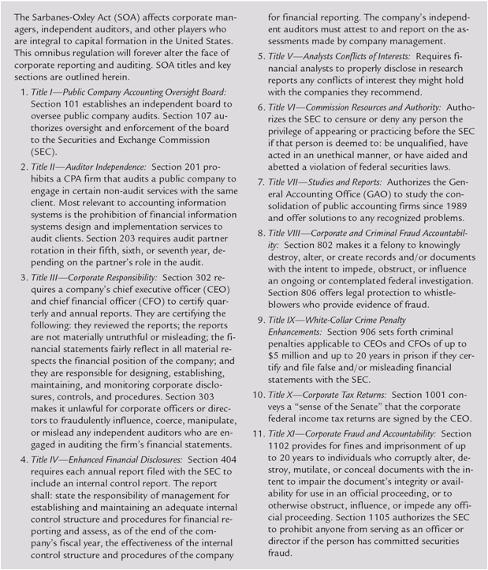
<그림 3-23> SOA 2002의 개요

Slide 30
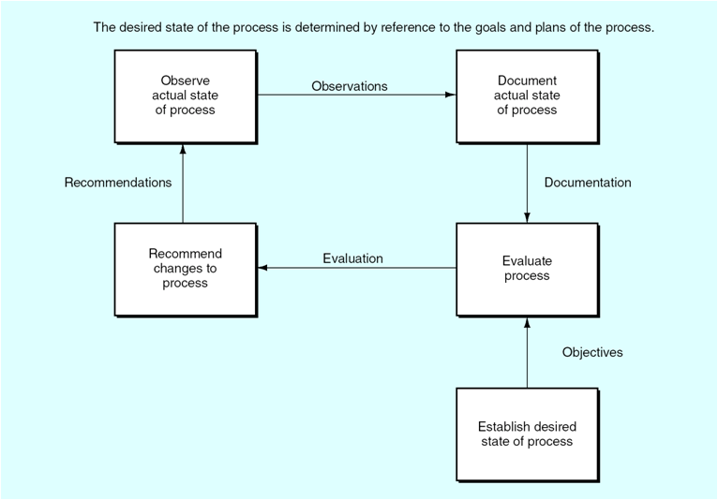
<그림 3-24> 일반 통제 모형

Slide 31
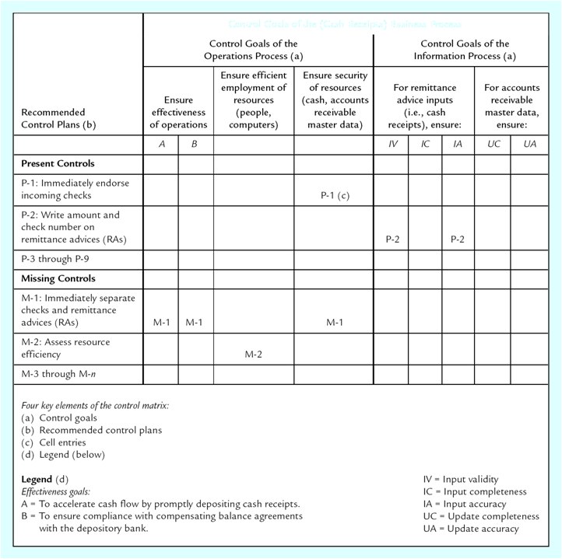
<그림 3-25> 통제 매트릭스

Slide 32
질의 및 응답
질의
응답

